Slide 1
Logiciels de datavisualisation
Octobre 2023

Slide 2
Pourquoi utiliser un logiciel spécifique ?
Interface clic-bouton sans besoin de codage
Gain de temps pour des tâches faisables en clic-bouton
Large champ de possibilités, peu de restrictions par rapport à ce qu’on peut obtenir par codage
Outils utilisés couramment en entreprise
Gestion optimisée pour les grosses bases de données
Création de pipelines embarqués dans des applications pour l’actualisation des visualisations

Slide 3
Comment fonctionne ces logiciels ?
Interface clic-bouton pour la gestion des grosses bases de données et la création de rapports
Gestion des bases de données :
Pré-traitement des données
Mise en relation des tables
Création de rapports :
Clic-bouton basé requêtes SQL
Création simple et rapide de rapports révélateurs des distributions des données sur plusieurs dimensions
Interactivité des datavisualisations
Export au format désiré pour intégration dans des présentations

Slide 4
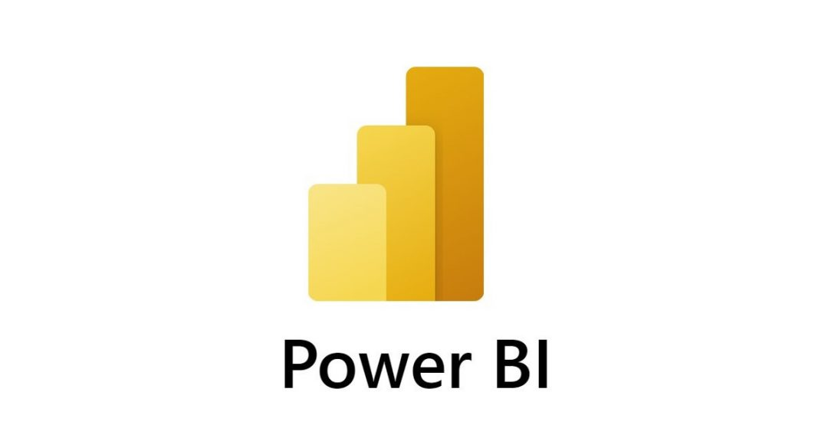










Quels logiciels existent actuellement ?

Slide 5
Microsoft Power BI

Slide 6
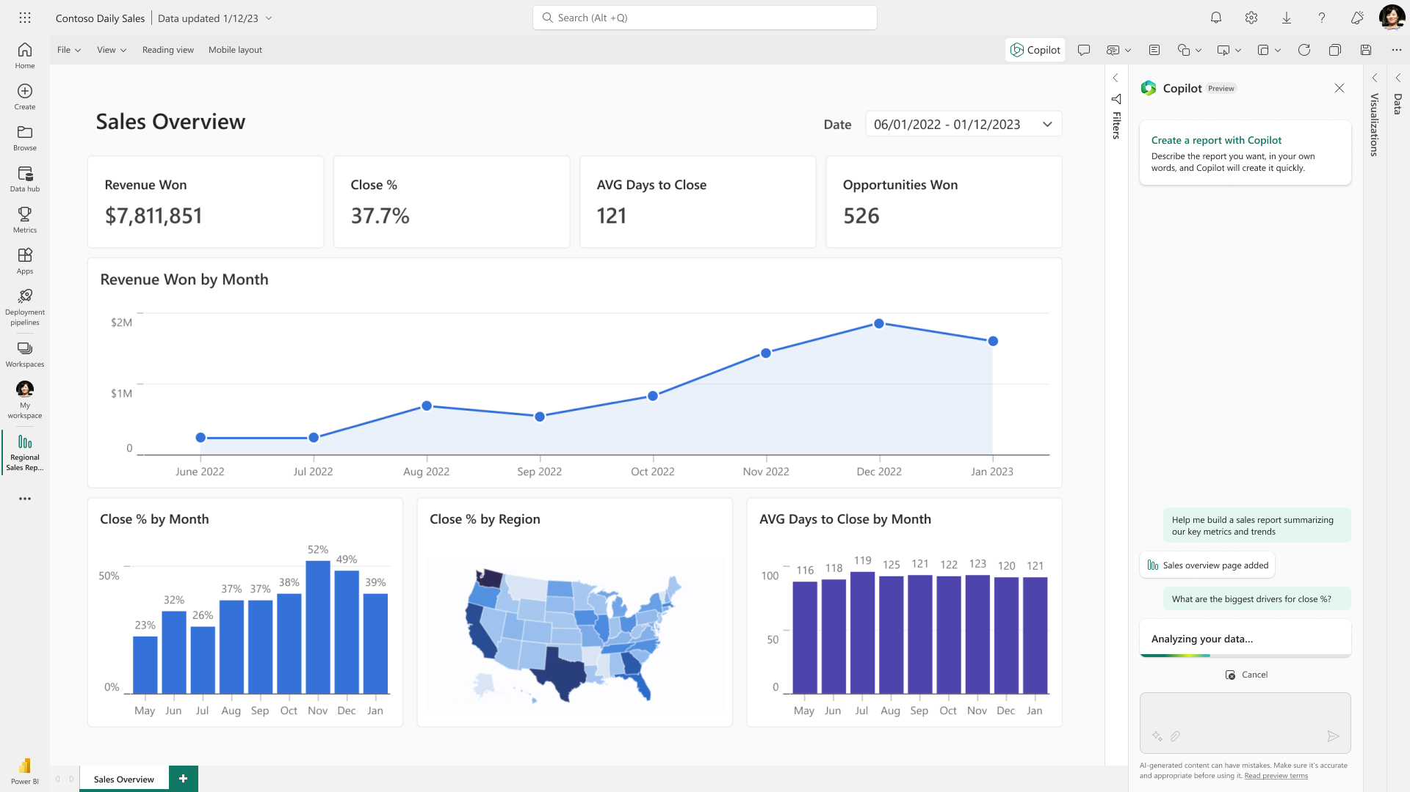

Slide 7
